Slide 1
ЛАБОРАТОРНАЯ РАБОТА №5 «Основы интерфейса взаимодействия пользователя с системойUnix на уровне командной строки»
Работу выполнил Саргсян Арам НПИбд 02-20
Москва 2021

Slide 2
Цель: Приобретениепрактическихнавыковвзаимодействияпользователяссистемой посредствомкоманднойстроки.

Slide 3



Slide 4
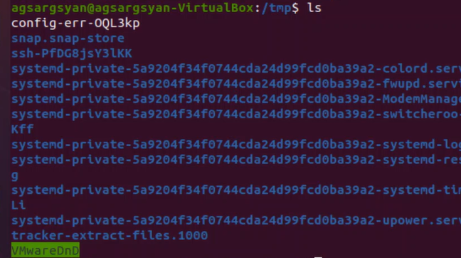
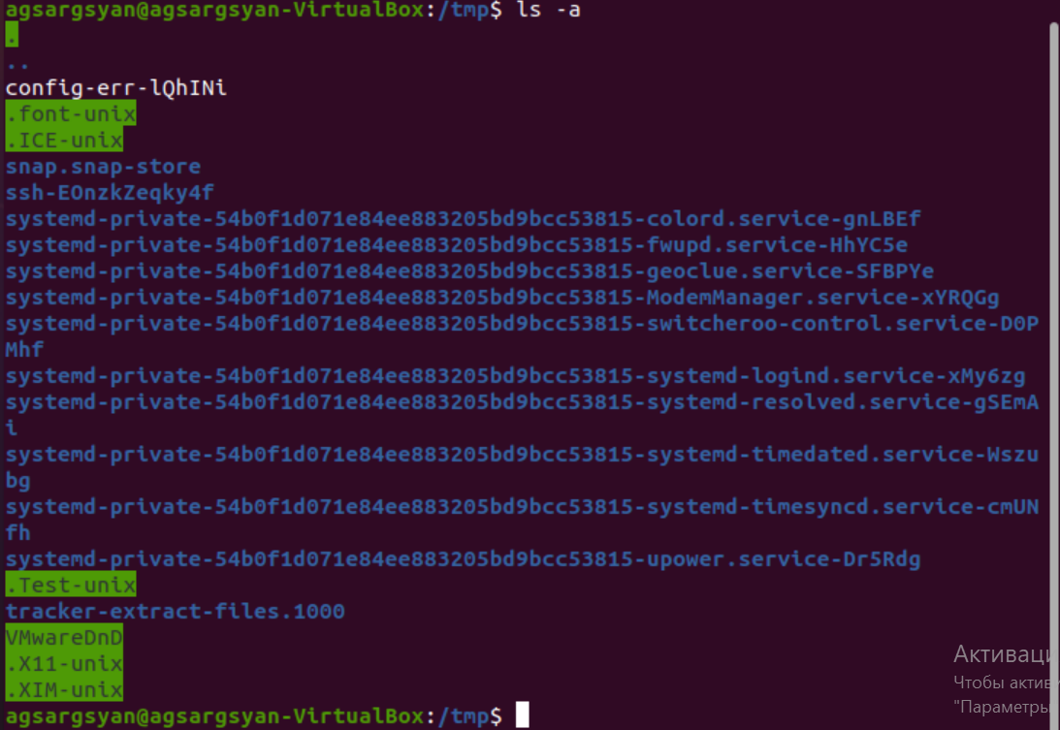
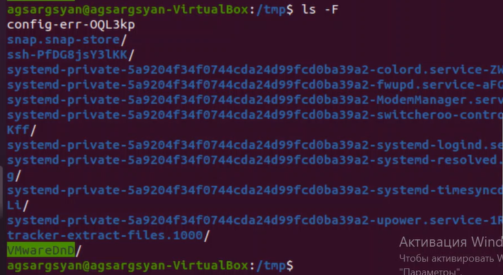

Slide 5
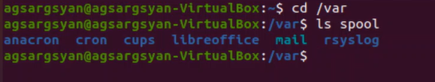
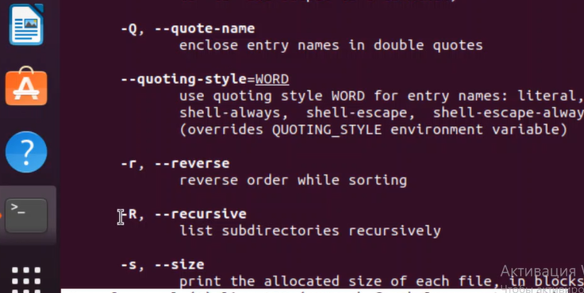
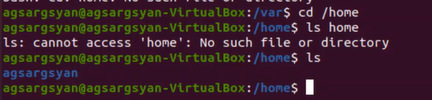
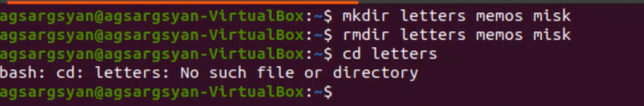

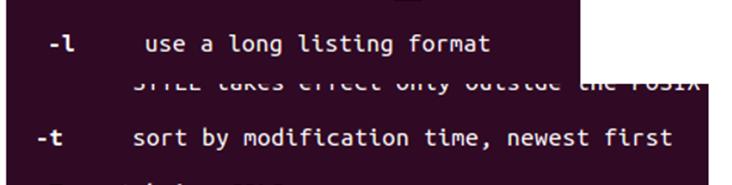

Slide 6
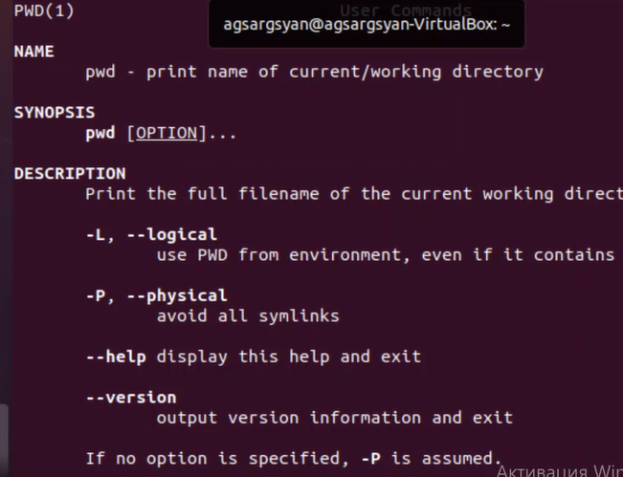

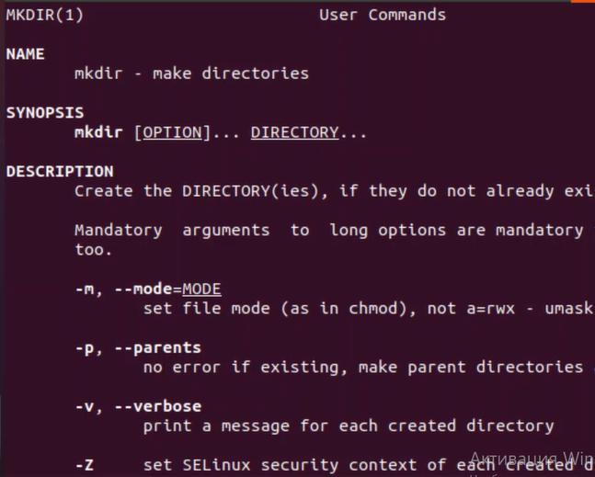
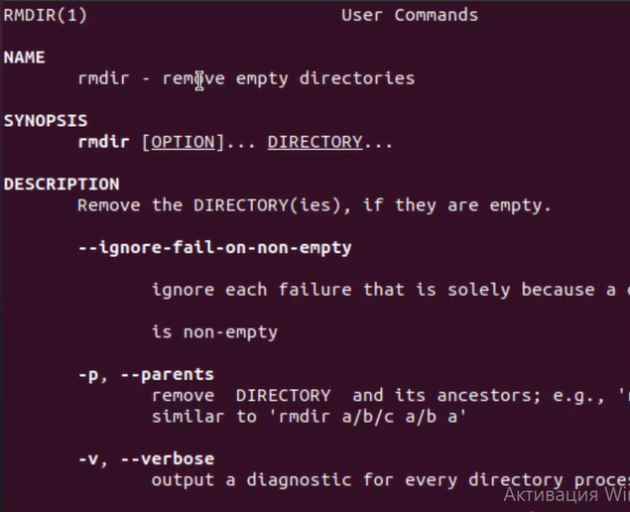
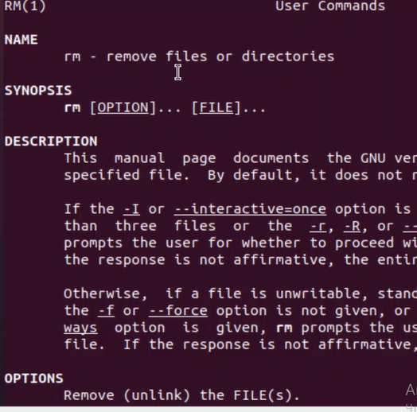
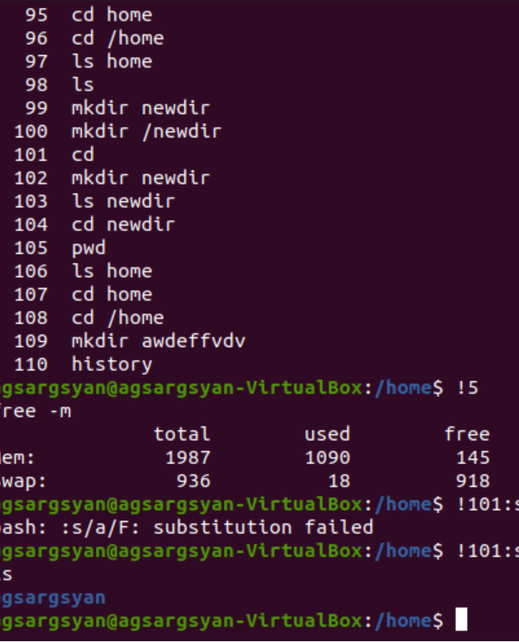

Slide 7
Вывод: В ходе лабораторной работы я приобрел навыки взаимодействия с операционной системой посредство командной строки .

